Slide 1
Projet Python Web Extractor
Anne Bauer- Madeleine Bimai- Virginie Rieber

Slide 2
SOMMAIRE
Note de cadrage
Spécifications générales
Diagramme de classes
Uses cases:
Spécifications détaillées
Chiffrage
Gantt

Slide 3
NOTE DE CADRAGE
ENJEUX Visualisation
OBJECTIFS Analyse du contenu des commentaires d’un site marchand de prêt-à-porter
PRIORITÉS
Représentation visuelle
Analyse sémantique
Gestion d’une mauvaise entrée
DEFINITION DE L’ORGANISATION Répartition des tâches dans chaque phase
PRINCIPAUX RISQUES
Langage naturel
Gestion du temps

Slide 4
DIAGRAMME DES CLASSES

Slide 5
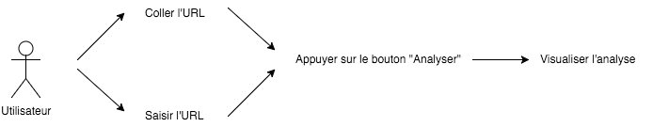
USE CASE

Slide 6
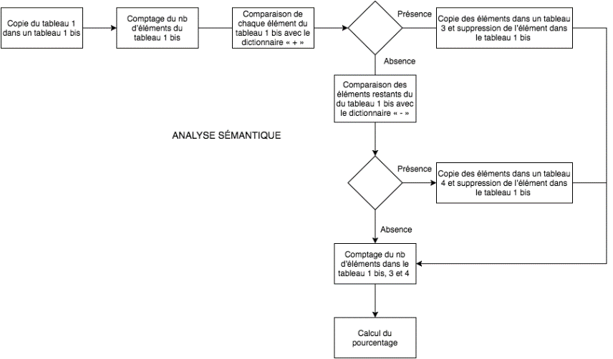
SPECIFICATIONS DETAILLEES

Slide 7
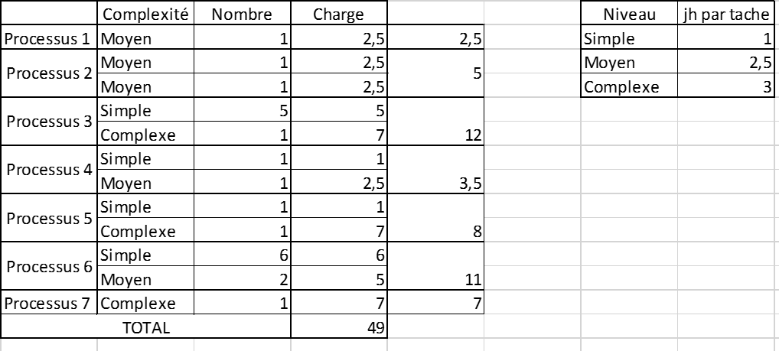
ABAQUES

Slide 8
CHIFFRAGE
PHASE | REPARTITION | JOUR
CADRAGE | 10% | 9
CONCEPTION | 20% | 18
REALISATION | 50% | 50
TESTS | 10% | 17
TOTAL | 100% | 94
PILOTAGE | 10ù | 10

